Slide 1
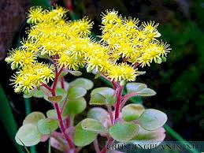
স্বাগতম

Slide 2
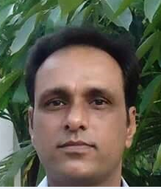
শিক্ষক পরিচিতি
রনধীর দাস
সহকারি শিক্ষক
দক্ষিণ সাঙ্গঁর সরকারি প্রাথমিক বিদ্যালয়
বানিয়াচং, হবিগঞ্জ।

Slide 3
শ্রেণিঃ-তৃতীয়
বিষয়ঃ-বাংলা
সময়:-৪০ মিনিট

Slide 4
শিখনফল
২.১.২. কবিতা শুনে বুঝতে পারবে।
২.১.৩. পাঠ্য বইয়ের কবিতা শ্রবণযোগ্য স্বরে আবৃতি করতে পারবে।
২.২.২. প্রমিত উচ্চারণে কবিতা আবৃতি করতে পারবে।
২.১.২. পাঠ্য পুস্তকের কবিতা লিখতে পারবে।
২.৩.২. কবিতা সংশ্লিষ্ট প্রশ্নের উত্তর লিখতে পারবে।

Slide 5
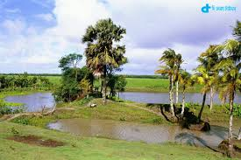
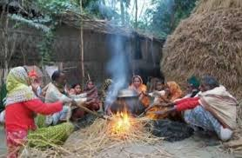
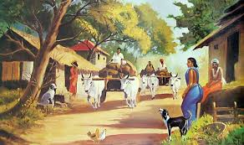
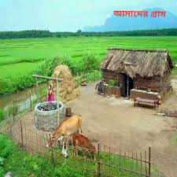
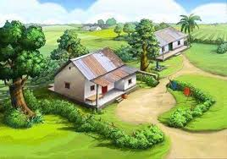
ছবি গুলো দেখি

Slide 6
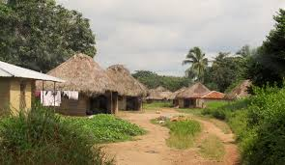
আজকের পাঠ
কবিতা “আমাদের গ্রাম”

Slide 7
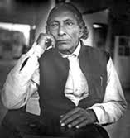
নামঃ-
বন্দে আলী মিয়া
কবি পরিচিতি
জন্মঃ- ১৭ ই জানুয়ারি, ১৯০৬।
মৃত্যুঃ- ২৭ শে জুন, ১৯৭৯।

Slide 8
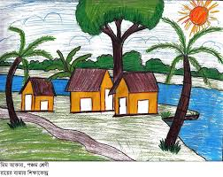
আমাদের ছোটো গাঁয়ে ছোটো ছোটো ঘর ।

Slide 9
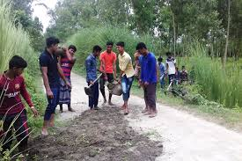
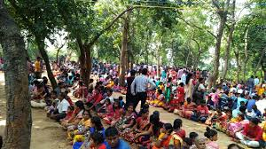
থাকি সেথা সবে মিলে নাহি কেহ পর।

Slide 10
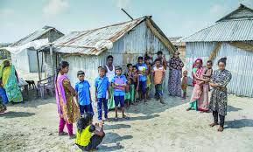
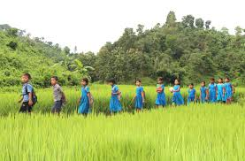
এক সাথে খেলি আর পাঠশালা যাই।

Slide 11
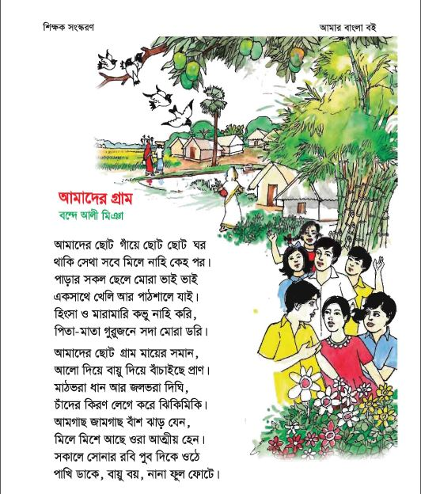
পাঠ্য বইয়ের সাথে সংযোগ

Slide 12
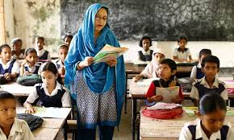
আদর্শ পাঠ

Slide 13
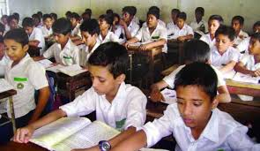
শিক্ষার্থীদের পাঠ

Slide 14
নতুন শব্দগুলোর অর্থ জেনে নিই
সেথা=
সেখানে।
পাঠশালা=
বিদ্যালয়।
কিরন=
আলো।
আত্নীয়=
আপনজন।

Slide 15
দলীয় কাজ
১নংদল
কবিতাটি,হাত তালি দিয়ে আবৃত্তি কর।
২নংদল
কবিতাটি,অভিনয়ের মাধ্যমে আবৃত্তি কর।

Slide 16
একক কাজ
সকালে গাঁয়ে কি কি ঘটে তিনটি বাক্য লেখ?

Slide 17
মূল্যায়ন
১। গাঁয়ের ঘর গুলো দেখতে কেমন?
২। সেখানে লোকজন কি ভাবে থাকে?
৩। ছেলেমেয়েরা এক সাথে কোথায় যায়?

Slide 18
নিচের শব্দগুলো দিয়ে বাক্য তৈরি করঃ
মারামারি=
আমরা মারামারি করব না।
পিতামাতা=
আমরা পিতামাতাকে সম্মান করব।
খেলা=
আমরা বিকালে খেলি।
ছেলে=
আমরা ছেলে মেয়ে একসাথে পড়ি।
গাঁ=
আমাদের গ্রাম খুব সুন্দর।

Slide 19
সঠিক উত্তরটি খুজে বের করঃ
১) পাড়ার সকল ছেলেরা কেমন?
ক) ভাই ভাই, খ) ভাই বোন, গ) চাচা-মামা, ঘ) খালা-খালু
২) পাড়ার সকলে কিভাবে থাকে?
ক) বিচ্ছিন্ন ভাবে, খ) পৃথকভাবে, গ) আলাদা, ঘ) মিলে-মিশে,
৩) একসাথে কোথায় যাই?
ক) ঘুরতে, খ) পাঠশালায়, গ) বেড়াতে, ঘ) নানাবাড়ি,
৪) গুরুজনকে আমরা কি করবো?
ক) অসম্মান করবো, খ) অসদাচরণ করবো,
গ) সম্মান করবো, ঘ) ভয় করব,

Slide 20
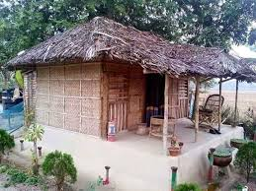
বাড়ির কাজ
তোমার গ্রাম সম্পর্কে চারটি বাক্য লিখ।

Slide 21
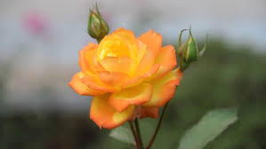
ধন্যবাদ

